Slide 1
Informace jako komunikační proces

Slide 2
Komunikace
Komunikace - sdělování, dorozumívání, veřejné spojení, dopravní cesta
Sociálně komunikační procesy - podmínkou a předpokladem existence společenství
Nejen tokem informací, komunikací mezi lidmi, také s přírodou, s Bohem (modlitba, rozjímání)
S přírodou komunikují přírodní vědy (experiment jako kladení otázek přírodě)
Komunikujeme s ní spíše tím, že se do ní vciťujeme, že s ní souzníme nebo ji umělecky ztvárňujeme.

Slide 3
Sociální komunikace
komunikaci rozlišujeme na:
- přímou x nepřímou
- verbální x písemnou
- digitální (vyjádřená pomocí slov) x analogová (vztahová)
- komplementární (např. žák x učitel, matka x
dítě)x symetrická

Slide 4
Sociální komunikace
Vývoj sociální komunikace:
období řečové
dokumentové
a) rukopisné
b) tištěné
elektronické
Podobné rozlišení McLuhan: doba orální (I), fonetická (IIa),
elektronická (III). Médii jsou řeč, písmo, elektřina.

Slide 5
Vývoj sociální komunikace
Vymezení podle McLuhana:
I. doba orální – doba jednoho smyslu – sluch, velký význam má paměť. Negramotní lidé – žijí ve světě přísloví, pořekadel, podobenství, mýtů, pohádek. Přirozený jazyk bohatý na pojmenování deště, větru, chůze apod. Jazyk odráží život společenství, jeho projevy jsou i ozdoby, tetuáže …
II. doba fonetická – fonetické písmo (abeceda) na rozdíl od písma obrázkového odděluje vizuální kód od sémantického významu – doba zraku.

Slide 6
Vývoj sociální komunikace
Psané slovo:
- ovlivňuje řeč, gramatiku, syntax,
artikulaci i společenské použití jazyka
- vede k odstupu od řeči, možno se
zabývat myšlením → filosofie, věda
- individualizace, myšlení v posloupnosti
- historie se neděje již ve spirále, ale v
přímce
- psané slovo získává na věrohodnosti
- mechanizace, abstrakce, fragmentarizace

Slide 7
Informační akt
14. stol. – právní smysl pojmu informace: soubor aktů, které vedou k prokázání trestného činu, poskytnutí evidence
informační akt – projev mluvený či psaný
účelný – př. učení, obhajoba
k pochopení informačního aktu je potřeba uvažovat nad aktérem, samotným aktem, předmětem aktu
informační akt – sekvence 3 komponent: záměr, provedení, efekt

Slide 8
Informační akt
účastníci, komunikační kanál
interpersonální komunikace – jedna osoba komunikuje s druhou, nebo se skupinou, očekávána zpětná vazba
jiné druhy komunikace:
masová – jedna nebo pár osob informuje velký počet lidí, bez očekávání zpětné vazby
v obou případech očekávána změna u příjemce, jinak komunikace neefektivní
vědecká – jeden nebo víc lidí v zájmové komunitě se vzájemně informují o oblasti zájmu pomocí formálních kanálů
studie zkoumající evidenci v artefaktech jako např. citace pro odvození vztahů mezi jednotlivci, skupinami a komunitami – bibliometrie, infometrie, kybermetrie, webometrie
vztahy z citací aplikováný na hyperlinky ve WWW, základ algoritmů vyhledávačů

Slide 9
Sociální média
vzrůstající význam sociálních médií ve WWW
lidé tvoří sociální sítě za účelem spolupráce, vyjádření účasti, podnikání společných aktivit
wiki, blogy, softwarové nástroje pro podporu spolupráce (groupware)
wikipédie – nástroj pro kolaborativní sdílení znalostí
The Sloan Digital Sky Survey - občanská věda (http://www.sdss.org/)
GenBank – kolektivní úsilí vědců sdílet data o genových sekvencích a spojených proteinech - (http://www.ncbi.nlm.nih.gov/genbank/)
Facebook apod. –služby podporující všeobecnou komunikaci
sociální sítě urychlovány výpočetními agenty – identifikují a zvýrazňují nové druhy možných vztahů (např. přítel přítele) – nový druh sociálního procesu

Slide 10
Design
forma komunikace, v níž jsou pozorně organizovány artefakty, aby informovaly lidi
přináší inovativní použití komunikačních kanálů, tvoří kanály nové
informační design ozančován jako informační architektura – podoblast informační vědy
komunikaci zkoumá i lingvistika, antropologie, komunikační studia

Slide 11
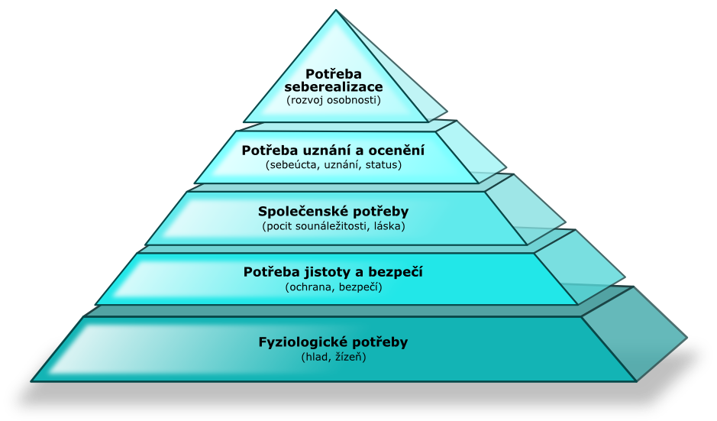
Sociální potřeby
lidé – vysoce sociální bytosti
Maslowova hierarchie lidských potřeb – všechny úrovně vyžadují sdílení informací a komunikaci
lidé potřebují širokou škálu prostředků pro vzájemnou interakci, aby mohli budovat a udržovat vztahy a uspokojit základní životní sociální potřeby
prostředky interakce – komunikační akty

Slide 12
Sociální potřeby
Prostředky interakce:
fyzické – oční kontakt, gesta, dotek, obejmutí
kulturní – mluvení, psaní, zpívání
augmentační – informační akty přesahující čas a prostor, př. megafon – hlas, hudební nástroj – emocionální projev, záznamová zařízení (od soch k psanému slovu, kamerám a telekomunikačním systémům) – trvalost inf. aktů. Zaznamenávání do informačního artefaktu je informačním aktem – vznik informačního průmyslu.

Slide 13
Záměr
akt informování řízen záměrem změnit stav světa, většinou mentálního stavu ostatních lidí
škála záměrů od altruistických k masochistickým
záměr pomoci někomu řešit problém, vyhnout se nebezpečí, dosáhnout cíle, přijmout postoj či víru, provést činnost
typy vazeb v komunikaci – jak záměr směřován:
jeden – jeden (vysvětlování, přemlouvání, , diskuze), jeden – mnoho (vysílání médií), mnoho – jeden (grassroots hnutí + sociální média), mnoho – mnoho (politická hnutí – skupina ovlivňuje veřejnost, crowdsourcing)

Slide 14
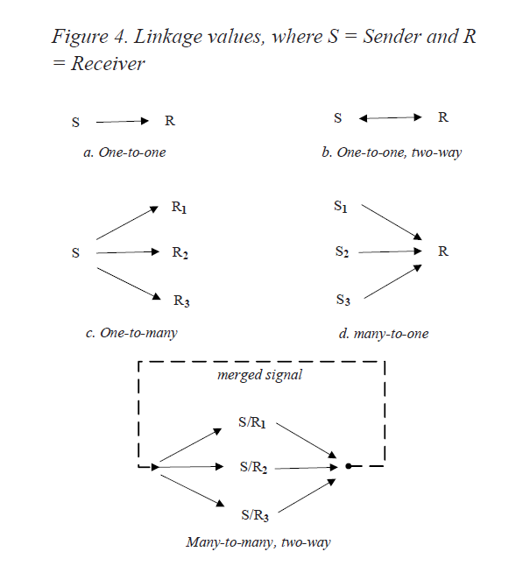

Slide 15
Záměr
zpětná vazba: jeden – jeden – očekáváme zpětnou vazbu, např. potvrzení porozumění, odpověď.
Masová média – ne zpětná vazba, ale změna chování či stavu mysli. Ta tradiční – podporují zpětnou vazbu, aby si udržela trh po nástupu interaktivních WWW
důležitá možnost rozhodnutí zda se účastnit komunikace – př. spam: vedlejší efekt špatného designu informační infrastruktury, nerespektuje sociální stavbu lidské komunikace - možnost šíření elektronické kopie bez nákladů bez zabudování funkce „vrátit odesílateli“

Slide 16
Záměr
informační akt bez záměru měnit ostatní – sebe-potěšení. Př. sebe-vyjádření bez auditoria – blogy, Facebook, Twitter. Slouží potřebě udržovat smysl pro identitu. Motivace – od šílenství po umělecké vyjádření.
Nejčastější záměr – budovat a udržovat vztah za účelem sociálního spojení. Hlavní záměr ne dosažení efektu komunikace, ale udržování otevřených kanálů. Sociální grooming.

Slide 17
Záměr
Podle výzkumu Marshall a Bly lidé někdy sdílejí elektronické i fyzické výstřižky se záměrem udržovat sociální vztahy
teorie sociální výměny – lidé vykonávají informační akty s psychologickou motivací a očekáváním reciprocity
sociální výměna: přímá odměna, reputace, očekávaná reciprocita, altruismus
softwaroví agenti – hrají roli aktérů v sociálně situovaných informačních aktech (sociální média)

